Slide 1
Semana 4
Programación competitiva

Slide 2
Tipos de datos básicos
Los tipos de datos que conocemos son los tipos de datos incorporados en el lenguaje:
Int
String
Booleano
Flotante
Adicionalmente conocemos una estructura de datos llamado listas.

Slide 3
Listas
Las listas es un tipo de dato que permite almacenar colecciones de tipos de datos básicos, se le conoce como estructura porque puede contener varios elementos por cada variable o instancia.
Las listas en Python soportan distintos tipos de datos.
Las listas en Python son objetos, al igual que las cadenas. Tienen incorporadas funciones que permiten modificar y manipular su contenido o generar nuevo contenido.
También tienen operadores.

Slide 4
Crear tipos de datos
El lenguaje soporta la creación de nuevos tipos de datos. Necesitamos nuevos tipos de datos para conocer o diseñar nuevas estructuras de datos.
En ciencia de la computación existen muchas estructuras de datos interesantes aplicables a distintos tipos de problemas.
En la siguiente clase conoceremos las Pilas y Colas pero antes debemos aprender a implementar nuestros tipos de datos.

Slide 5
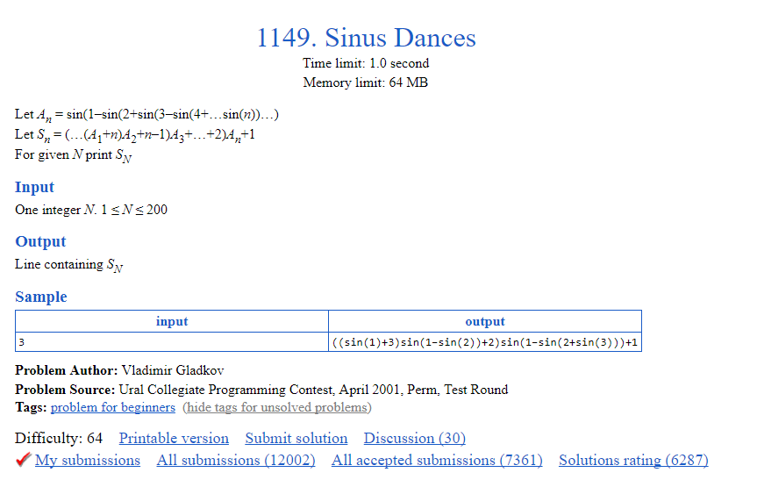
Ejercicios

Slide 6
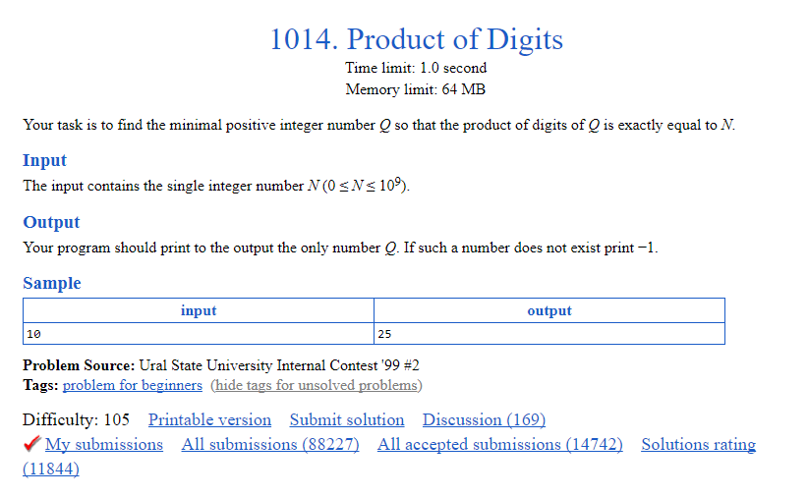
Ejercicios

Slide 7
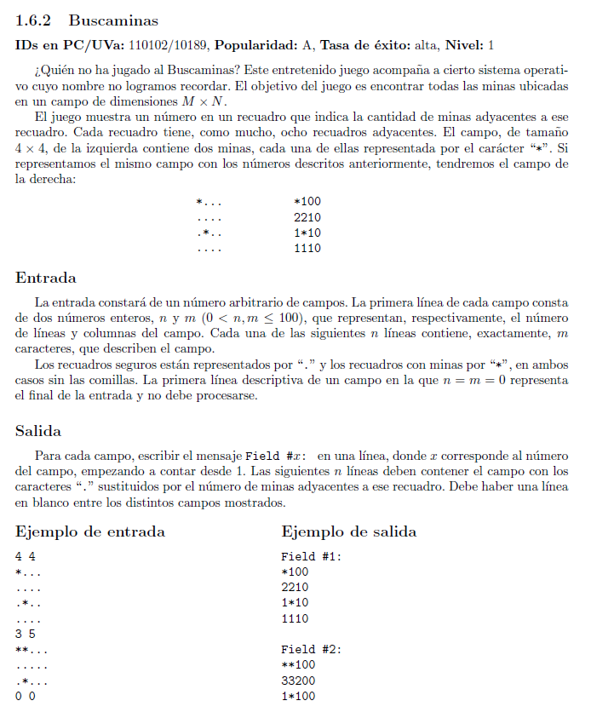
Ejercicios

Slide 8
Fin

